Slide 1
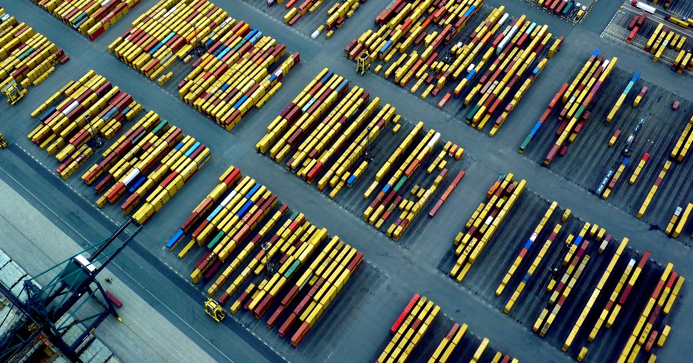




Complex project
ECA
ECA Werkgroep Mobiliteit
27 juni 2022

Slide 2
Agenda
Inleiding: overzicht knelpunten wegennet
  Huidige situatie
  Effecten na aanleg WOW
  Verwachte situatie 2030 zonder ECA
  Effecten na ontwikkeling Containercluster Linkerscheldeoever
Effecten aanlegfase CCL
Effecten exploitatiefase CCL op spoornetwerk
Verdere aanpak

Slide 3
Inleiding
Huidige situatie

Slide 4
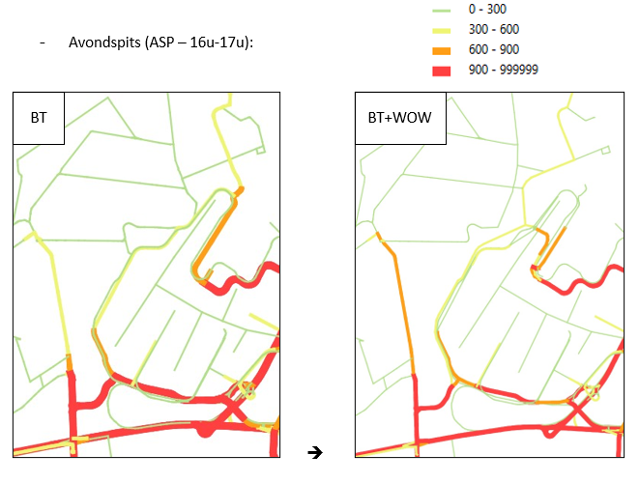
Rustig
Normaal
Druk
Zeer druk
Verkeersveiligheid
  Blikken: menging doorgaand verkeer en erfontsluiting
  Complex Vrasene: onveilig voor fietsers en risico op terugslag
Doorstroming
  Hoge verzadiging omgeving Schoorhavenweg – N451 – complex Vrasene
  Structurele filevorming op hoofdwegennet
Verkeersleefbaarheid
  hoge verkeersdruk op onderliggend wegennet tussen E34 en E17, waaronder dorpenweg N451 Nieuwkerken-Waas, Vrasene Verrebroek, …
Dreefstraat
Kieldrecht
Oud-Arenberg
N451
Verrebroek
Schoor-
havenweg
Complex Vrasene

Slide 5
Inleiding
Effecten korte termijn na aanleg WOW

Slide 6
Rustig
Normaal
Druk
Zeer druk
(1) Impact WOW op korte termijn
Verkeersleefbaarheid
  (aanzienlijk) positief voor woningen Oud-Arenberg, Nieuw-Arenbergstraat en Dreefstraat.
  Beperkt negatief voor doortocht N451 in centrum van Verrebroek en Kieldrecht.
Dreefstraat
Dreefstraat
Kieldrecht
Kieldrecht
Oud-Arenberg
Oud-Arenberg
N451
Verrebroek
Verrebroek
Schoor-
havenweg
Schoor-
havenweg
+WOW
Complex Vrasene
Complex Vrasene

Slide 7
(1) Impact WOW op korte termijn
Verkeersveiligheid
  Aanzienlijk positieve effecten door scheiding verkeersstromen, veiligere fietsinfrastructuur
  Complex Vrasene: veiligheid fietsers en afwikkeling tijdens spits blijven aandachtspunten
  -> structureel op te lossen door project E34 west, eventueel tijdelijke optimalisaties
Doorstroming
  Hoofdzakelijk positieve effecten en verwaarloosbare effecten op vlak van doorstroming.
  Verkeerstoename aan rotonde complex Deurganckdok-West leidt niet tot doorstromingsproblemen
  (< 50% verzadiging)
  Omgeving Schoorhavenweg – N451 – complex Vrasene: blijft aandachtspunt
Verkeersleefbaarheid
  Verschuiving verkeersstromen zorgt voor (aanzienlijk) positief voor woningen Oud-Arenberg, Nieuw-Arenbergstraat en Dreefstraat

Slide 8
Inleiding
Referentiesituatie 2030
Zonder ontwikkelingen CCL

Slide 9
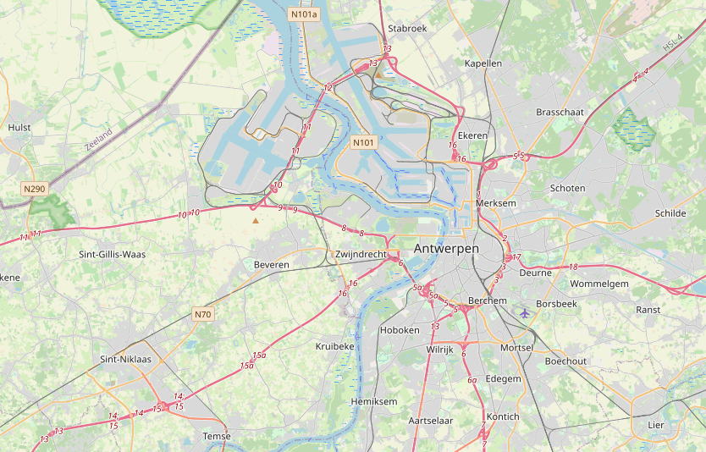
REF 2030
2e Tijsmanstunnel (2027)
WOW (2023-’26)
OWV (2021- 2030)
E34 (2027-’29)
R1 knoop zuid (2030)

Slide 10
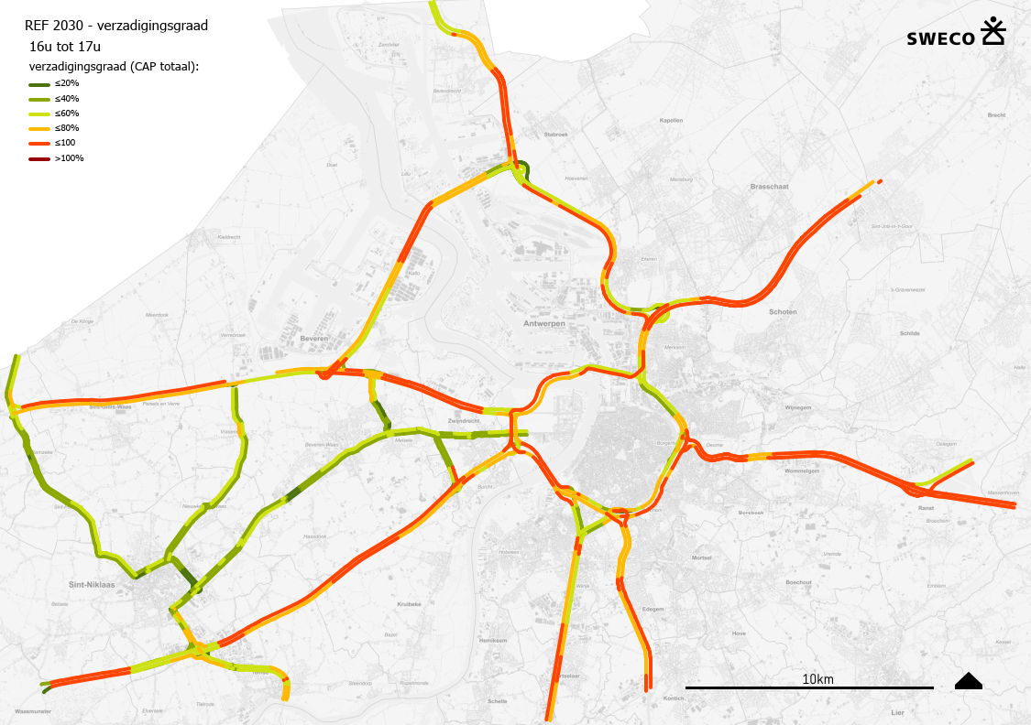

Slide 11
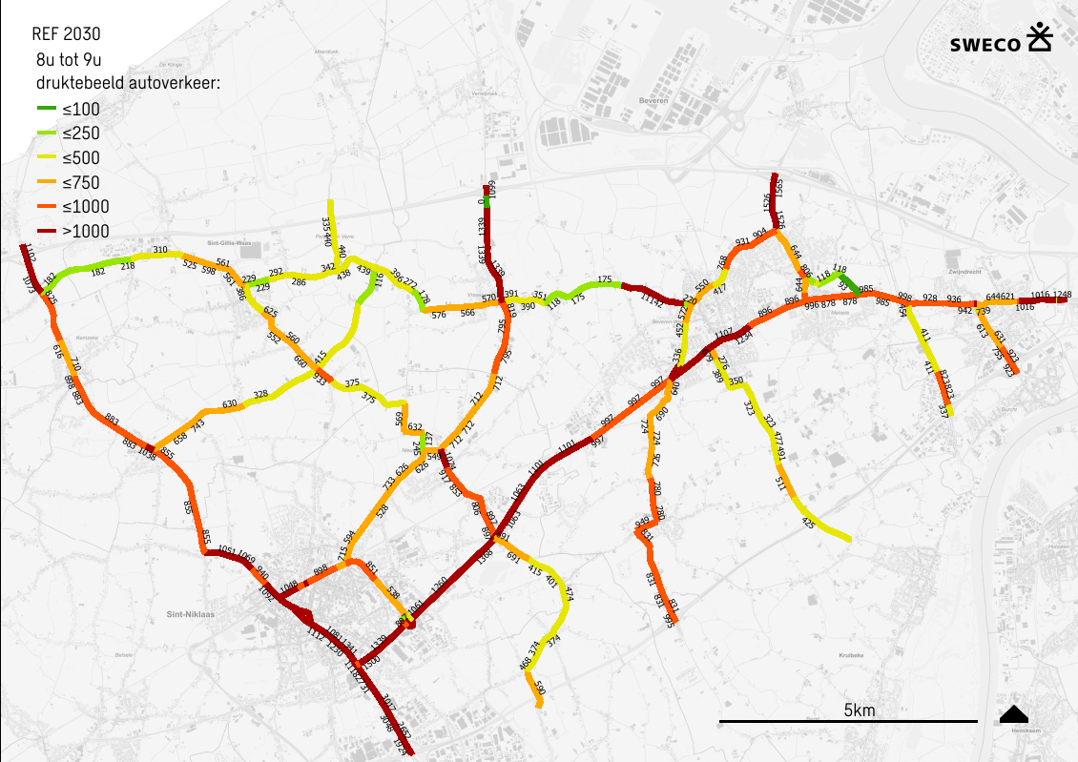
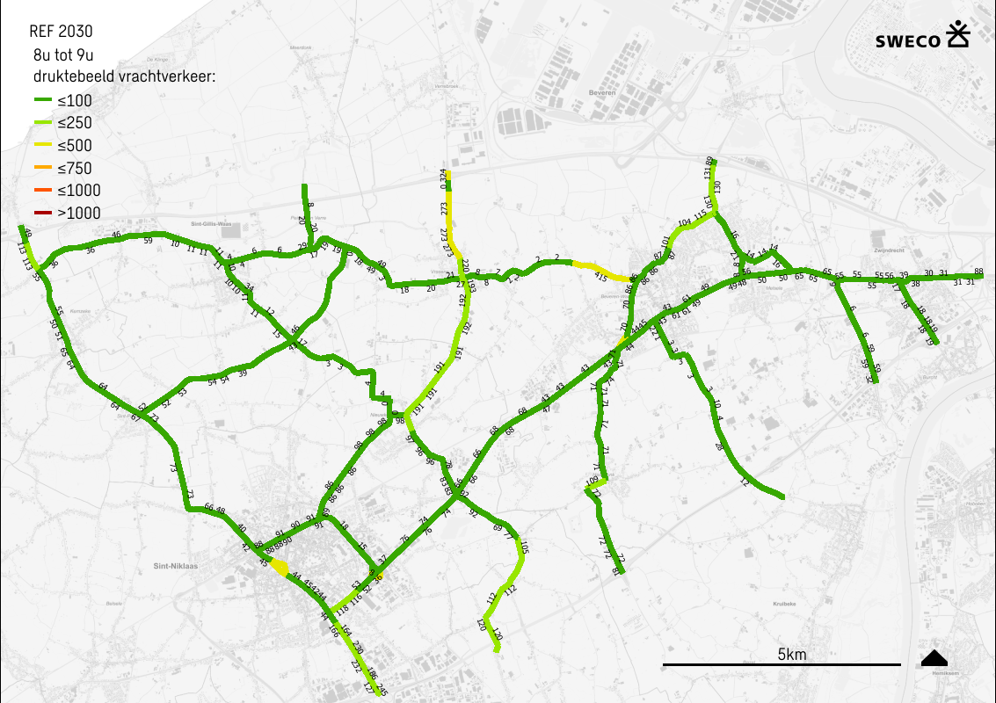


REF2030 onderliggend wegennet Waasland
REF 2030
8-9h

Slide 12
Referentiesituatie 2030
Verkeersveiligheid
  Complex Vrasene: onveiligheid fietsers en doorstromingsproblemen worden opgelost door aanleg E34 West
Doorstroming
  Optimalisatie E34 lost doorstromingsproblemen omgeving Schoorhavenweg – N451 – complex Vrasene op
Verkeersleefbaarheid
  Druk op onderliggend wegennet blijft hoog: verschuiving naar hoofdwegennet wordt gecompenseerd door autonome groei wegverkeer

Slide 13
Inleiding
Effecten na ontwikkeling CCL

Slide 14
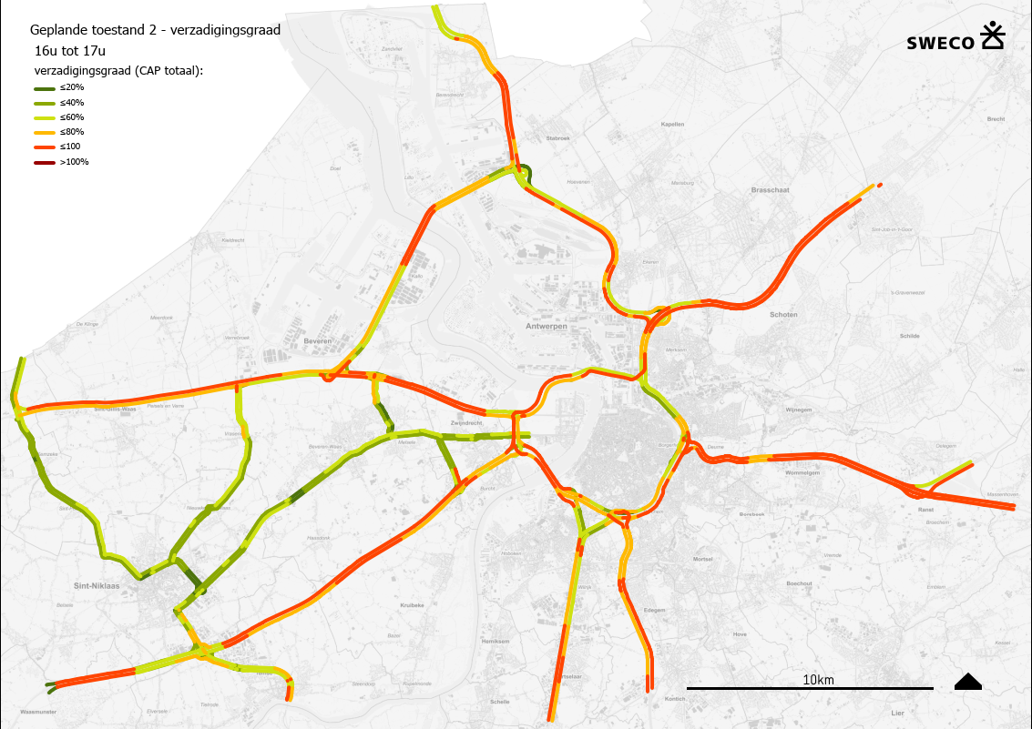
ECA 2030 LT

Slide 15
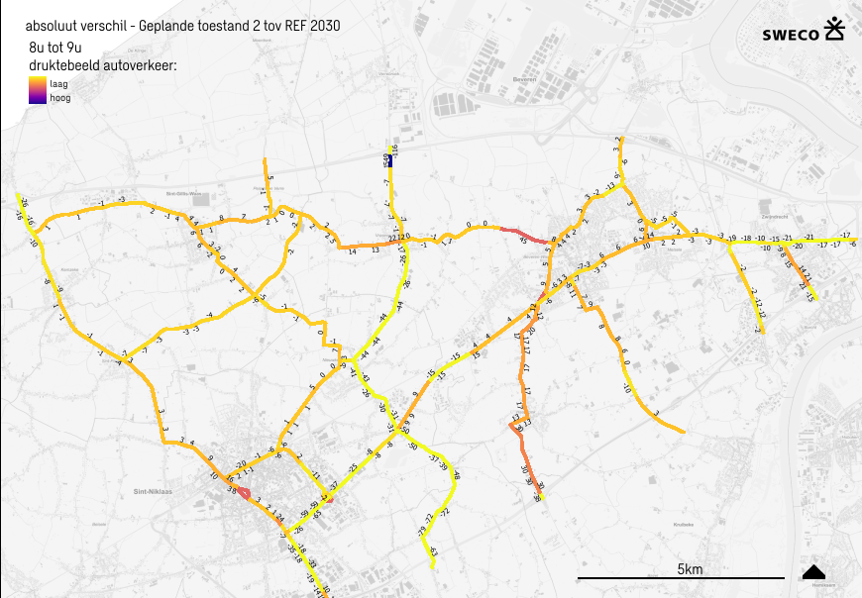
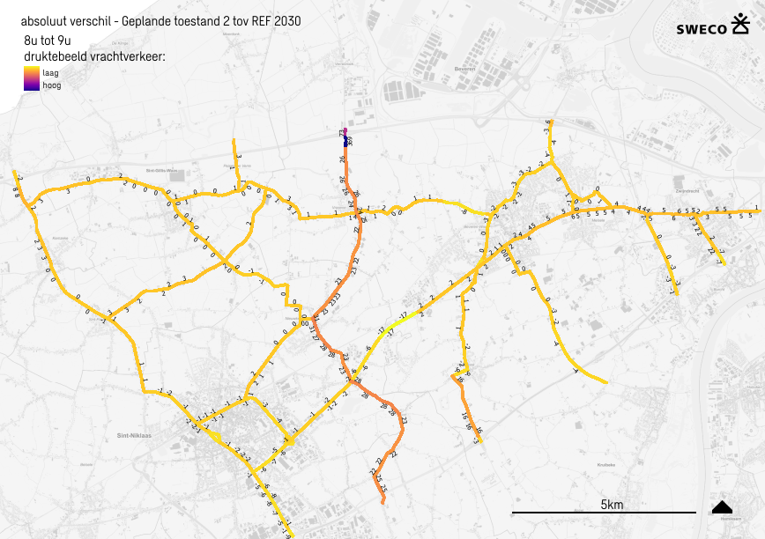
Ontwikkeling CCL
Effecten op onderliggend wegennet
Toename autoverkeer (in absolute aantallen)
Toename vrachtverkeer (in absolute aantallen)
+11 à17 vw/h
ECA LT 2030 vs REF 2030
8-9h
Algemeen: toename (< 20 a/h) of afname vrachtverkeer
Dorpenweg -30 à 50 auto’s/h
Algemeen: toename (< 10 vw/h) of afname vrachtverkeer
Dorpenweg +20 à 30 vw/h
Notes:
Dit zal nagevraagd moeten worden bij Els, m.b.t. welke berekening ze heeft gemaakt

Slide 16
Na ontwikkeling CCL
Verkeersveiligheid
  Geen knelpunten
Doorstroming
  Toename op hoofdwegennet zorgt niet voor gevoelige wijziging doorstroming
  Onderliggend wegennet: toename kan voor negatief effect zorgen op N451 (bv in Vrasene) en N450 (Melsele) -> te milderen
Verkeersleefbaarheid
  Onderliggend wegennet: vooral toename vrachtverkeer is aandachtspunt -> te milderen

Slide 17
Maatregelen

Slide 18
Algemene principes
principe om vrachtwagens maximaal op de hoofdwegen te houden: betere verkeersleefbaarheid door vermindering van de verkeerdrukte in kernen in de directe omgeving.
Verkeersveiliger: door scheiding verkeersstromen, met een betere weg- en spoorontsluiting en veiligere fietsinfrastructuur
Multimodale bereikbaarheid

Slide 19
Maatregelen
Vrachtverkeer maximaal op hoofdwegen houden
Optimalisatie complex Vrasene; structurele oplossing via project E34 west incl aanpassing rol en configuratie complex Melsele & Vrasene
Aanpak doorgaand vrachtverkeer in de maas E17 – E34
Verkeersveilig weg-, spoor- en fietsinfrastructuur
Robuustheid hoofdwegennet
Opstart planproces ‘verbinding N70 – E34’
Multimodale bereikbaarheid
Mobiliteitsmanagement bedrijven die zich vestigen op nieuwe ontwikkellocaties
Spreiding van het havengebonden vrachtverkeer buiten de spitsuren
Flankerende maatregelen Routeplan en verbondstekst

Slide 20
Flankerende maatregelen
Aanpak doorgaand vrachtverkeer: afspraken verbondstekst
Sluipverkeer van vrachtwagens in woonkernen op LSO mag niet toenemen door
  Systeem van verkeerscamera’s
  Samenwerking tussen actoren om einde te maken aan sluipverkeer in de omliggende dorpskernen
  N451 omvormen tot ‘dorpenweg’ om de leefbaarheid in Kieldrecht, Verrebroek, Vrasene, Nieuwkerken,… te verbeteren en opstart planproces ‘verbindingsweg N70-E34’
Toename vrachtverkeer gerelateerd aan ECA is (zelfs met ambitieuze modal split) niet uit te sluiten. Dient zich te beperken tot hoofdwegennetnet door
  Aanleg van volwaardige verbinding tussen haven en E34 (incl WOW) vooraleer extra containercapaciteit Tweede Getijdendok in gebruik wordt genomen
  Gedeeltelijke verschuiving van vrachtverkeer buiten de spits/daluren
  Onderzoek vanuit ECA naar het nut van vrachtwagensluizen op Linkerscheldeoever

Slide 21
Afspraken verbondstekst
Fiets:
  Verder investeren in veilige fietsverbindingen tussen haven en omliggende woonkernen
Doel:
  Het Vlaamse Gewest zorgt voor de broodnodige verbinding via het water voor Doel, via een Waterbus of een veerdienst die aansluit bij de Waterbus

Slide 22
Aanlegfase CCL

Slide 23
Algemene principes aanlegfase
Aanvoer van bouwmaterialen
  Maximaal aanvoeren via zee- / binnenvaart en spoor (bv ifv bouw spoorbufferbundel)
  Beperken transport door lokale productie: ketenpark met betoncentrale voor CCL
Grondverzet CCL
  maximaal binnen project verwerken: ~ totaal volume uit te graven / op te hogen, grondkwaliteit, fasering;
  ook innovatieve oplossingen voor bv veen: wordt technisch verder onderzocht
    Winkelhaak: ong. 56%
    Boemerang: ong. 59%
    Duplex: ong. 73%
  Interne transporten: bij voorkeur loskoppelen van publieke wegenis; gelijkgrondse fietskruisingen vermijden

Slide 24
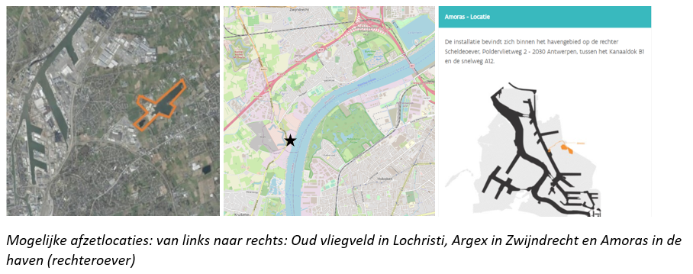
Effectbeoordeling aanlegfase
Afvoer van grondoverschotten:
  Duplex: ong. 9 mio m³ (16 mio ton)
  Ontvangstlocaties: nog niet gekend: wel representatieve mogelijke ontvangstlocaties
  Fasering afvoer: totale duur en spreiding in de tijd (nog niet gekend)
  Maximaal inzetten op duurzaam transport
    95% via binnenvaart / pijpleidingen (15, 2 mio ton)
    5% via de weg (0,8 mio ton)

Slide 25
Algemene principes aanlegfase
Aanvoer van bouwmaterialen
  Maximaal aanvoeren via zee- / binnenvaart en spoor (bv ifv bouw spoorbufferbundel)
  Beperken transport door lokale productie: ketenpark met betoncentrale voor CCL
Grondverzet
  maximaal binnen project verwerken: ~ totaal volume uit te graven / op te hogen, grondkwaliteit, fasering;
  ook innovatieve oplossingen voor bv veen: wordt technisch verder onderzocht
    Winkelhaak: ong. 56%
    Boemerang: ong. 59%
    Duplex: ong. 73%
  Interne transporten: bij voorkeur loskoppelen van publieke wegenis; niet conflictvrije gelijkgrondse fietskruisingen vermijden

Slide 26
Effectbeoordeling aanlegfase
Om effecten grondafvoer op doorstroming, verkeersleefbaarheid en -veiligheid te beheersen
Bouw kade voor aan- en afvoer van bouwmaterialen en grond
Grondverzet buiten de spits: tijdens de daluren
Ook hoge verkeerdruk hoofdwegennet tijdens daluren => voldoende spreiden
Aan- en afvoerroutes via wegen met goede fietsinfrastructuur en beveiligde (bij voorkeur ongelijkvoerse) fietskruisingen

Slide 27
Effecten op Spoor

Slide 28
Impact goederenvervoer op spoornet
Berekend door Infrabel obv volgende aannames
Dienstregeling 2030 die uitgaat van groei nationaal en internationaal reizigersvervoer
Groei goederentonnage zonder / met ECA, rekening houdend met langer wordende treinen
Wanneer sprake van een ‘knelpunt’ ?
Min. 2 opeenvolgende tijdsblokken (6-9h / 9-16h / 16-19h / 19-22h / 22-6h) een probleem. Knelpunten vooral overdag; tijdens de nacht wel nog restcapaciteit
Vervoersprognoses obv 90% percentiel aantal ritten dwz min. 10% van de uren in een tijdsblok een probleem

Slide 29
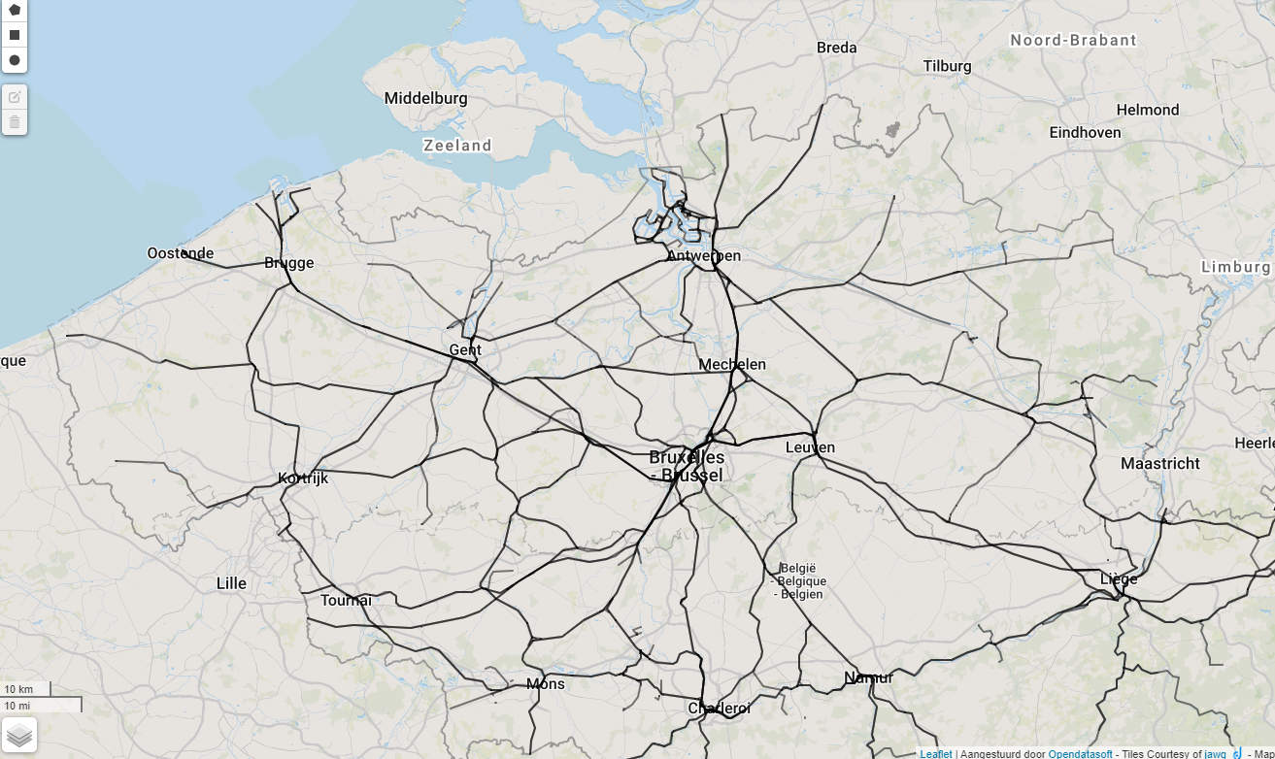
2030 zonder groei goederenvervoer in België
Lijn 27
(lijn 25*)
Y. Nazareth
Y.West Driehoek Ledeberg
Y. Melle
Y. Melle West
(NZ* en lijn 25*)
Knelpunten op vlak van capaciteit
Vertakking met > 60% bezettingsgraad
gedurende 2 opeenvolgende tijdsblokken
Sectie met > 75% bezettingsgraad
gedurende 2 opeenvolgende tijdsblokken
(*) enkel personenverkeer

Slide 30
REF 2030 met sterke groei vervoerd goederentonnage in België
i.e. + 48% goederentreinen op Belgisch spoornet
Y. Antwerpen Schijnpoort
Lijn 27
Lijn 15
(lijn 25*)
Y. Nazareth
Y. West driehoek Ledeberg
Y. Oost driehoek Ledeberg
Y. Noord driehoek Ledeberg
Lijn 16
Y. Oost driehoek Aarschot
Y. Melle
Lijn 35
Y. Melle West
(NZ* en lijn 25*)
Y. Leuven bundel M
Knelpunten op vlak van capaciteit
REF 2030
Vertakking met > 60% bezettingsgraad
gedurende 2 opeenvolgende tijdsblokken
Sectie met > 75% bezettingsgraad
gedurende 2 opeenvolgende tijdsblokken

Slide 31
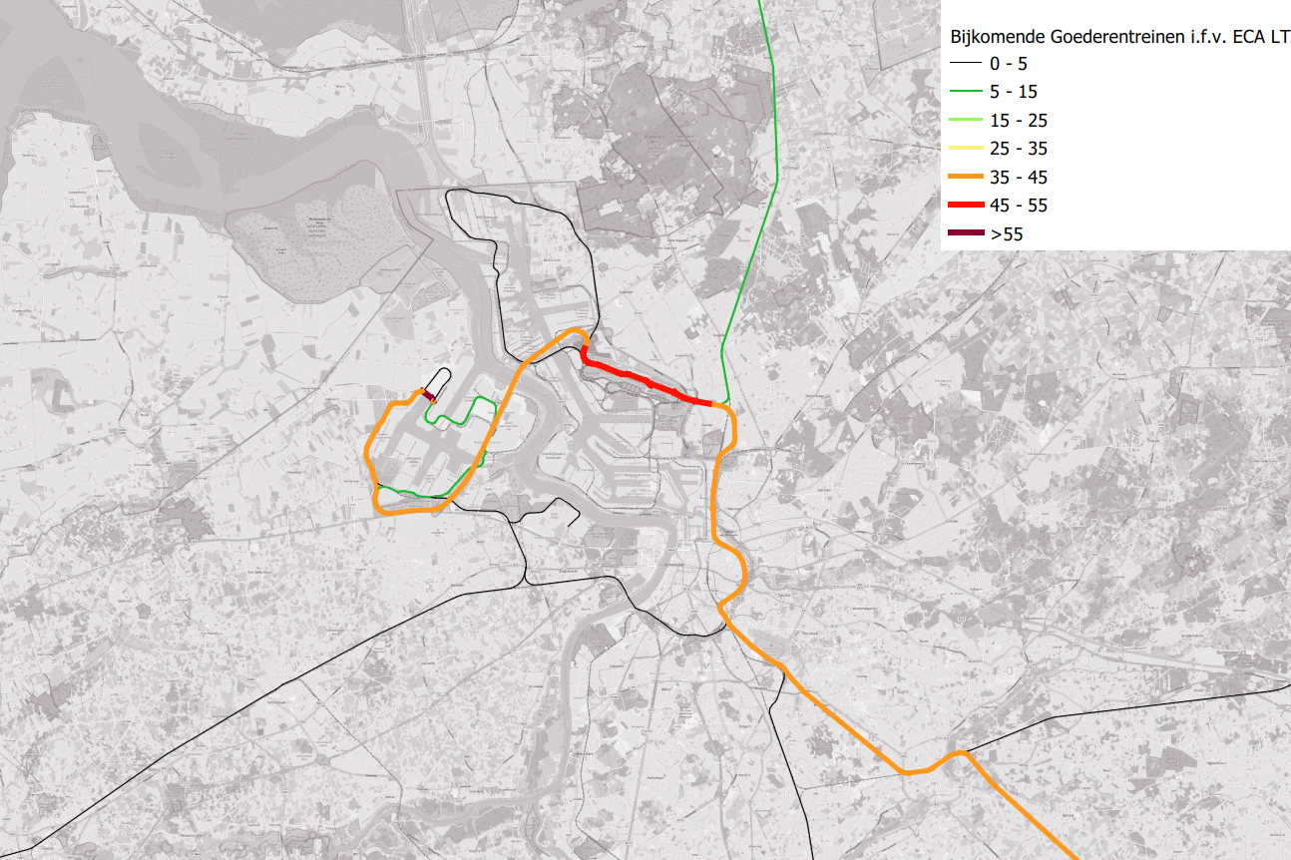
GEPLANDE TOESTAND MET ECA met 100% groei vervoerd goederentonnage in België
i.e. + 63% goederentreinen op Belgisch spoornet
Toedeling bijkomende goederentreinen ECA (LT = worst case) op netwerk

Slide 32
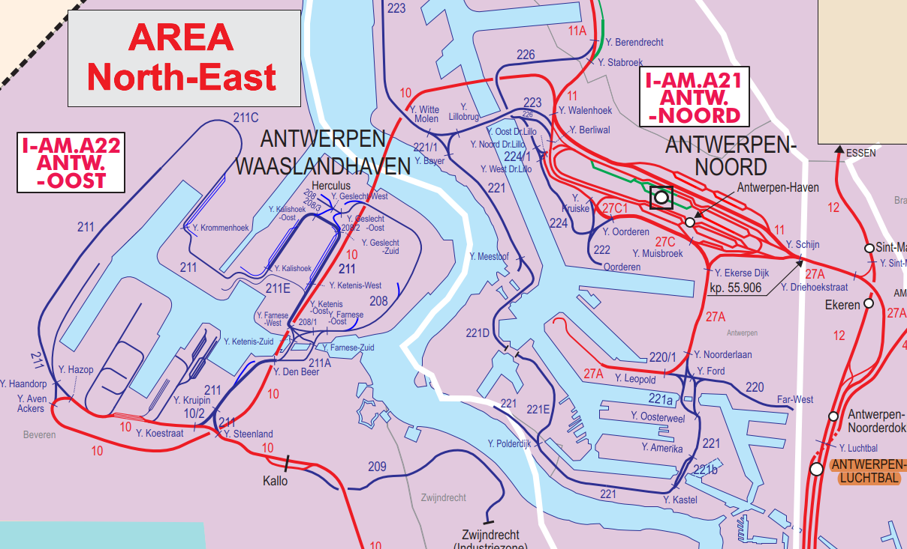
GEPLANDE TOESTAND MET ECA met 100% groei vervoerd goederentonnage in België
i.e. + 63% goederentreinen op Belgisch spoornet
Y. Walenhoek
Y. Driehoekstraat
Y. Antwerpen Schijnpoort
Lijn 27
Lijn 15
(lijn 25*)
Y. Nazareth
Y. West driehoek Ledeberg
Y. Oost driehoek Ledeberg
Y. Noord driehoek Ledeberg
Lijn 16
Y. Oost driehoek Aarschot
Y. Melle
Lijn 35
Y. Melle West
(NZ* en lijn 25*)
Y. Leuven bundel M
Knelpunten op vlak van capaciteit
REF 2030
Nieuw tgv ECA (LT)
Vertakking met > 60% bezettingsgraad
gedurende 2 opeenvolgende tijdsblokken
Y. Walenhoek
Y. Driehoekstraat
Sectie met > 75% bezettingsgraad
gedurende 2 opeenvolgende tijdsblokken
geen

Slide 33
Impact goederenvervoer op spoornet
Wat zijn de gevolgen van een ‘knelpunt’?
afwikkeling van treinen kan onvoldoende robuust gebeuren
Mogelijke maatregelen
Infrastructurele aanpassingen
Aanpassingen in de dienstregeling
Technologische aanpassingen bv ETCS level 3

Slide 34
Volgende stappen

Slide 35
Volgende stappen mobiliteit
Onderzoek naar haalbaar systeem van vrachtwagensluizen (fysiek en digitaal) voor tegengaan sluipverkeer

Slide 36
Vragen?

